Slide 1
Corrector de tono y ecualizador
Mariano Orozco García

Slide 2
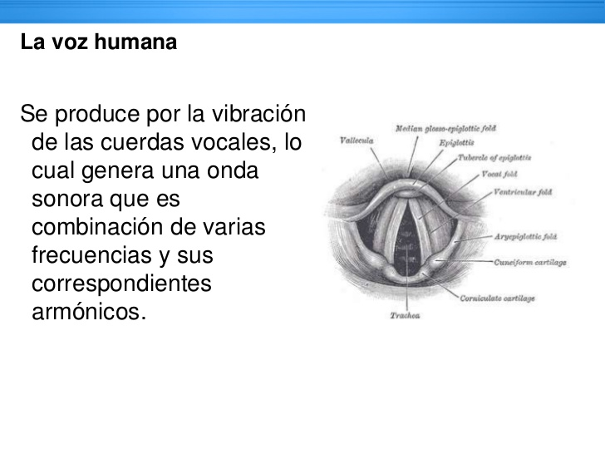
La voz humana
Se produce por la vibración de las cuerdas vocales, lo cual genera una onda sonora que es combinación de varias frecuencias y sus correspondientes armónicos.

Slide 3
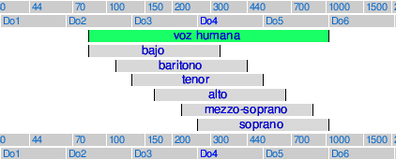
Espectro de la voz humana

Slide 4
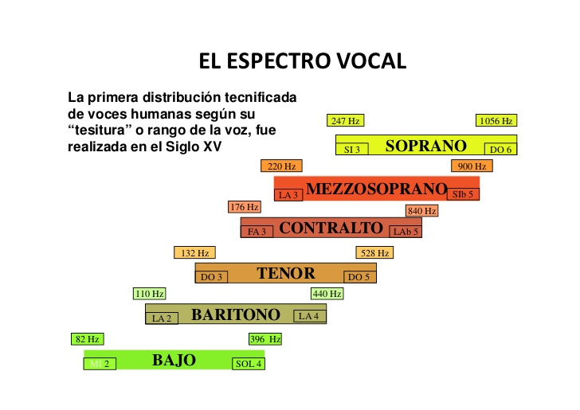
El espectro vocal

Slide 5
Corrección de tono
Primero se realiza un algoritmo de detención de tono, esto se hace por bloques a ciertos pasos.
Los pasos siempre son mas pequeños que el bloque para que estos se sobrepongan.
Se crean copias y se realiza una auto correlación.

Slide 6
Corrección de tono
Un problema de la voz humana son los armónicos, por ejemplo, si se canta en La a 220 Hz habrá componentes de resonancia a 440 Hz, 660 Hz, 880 Hz, …
Se utiliza una tolerancia y se eliminan las frecuencias de resonancia quedándonos con la mas pequeña.

Slide 7
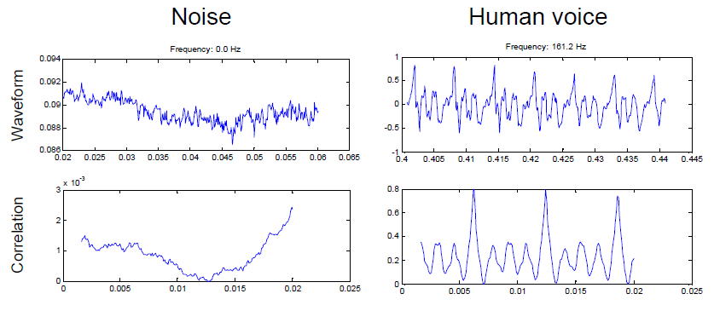
Auto correlación por bloques

Slide 8
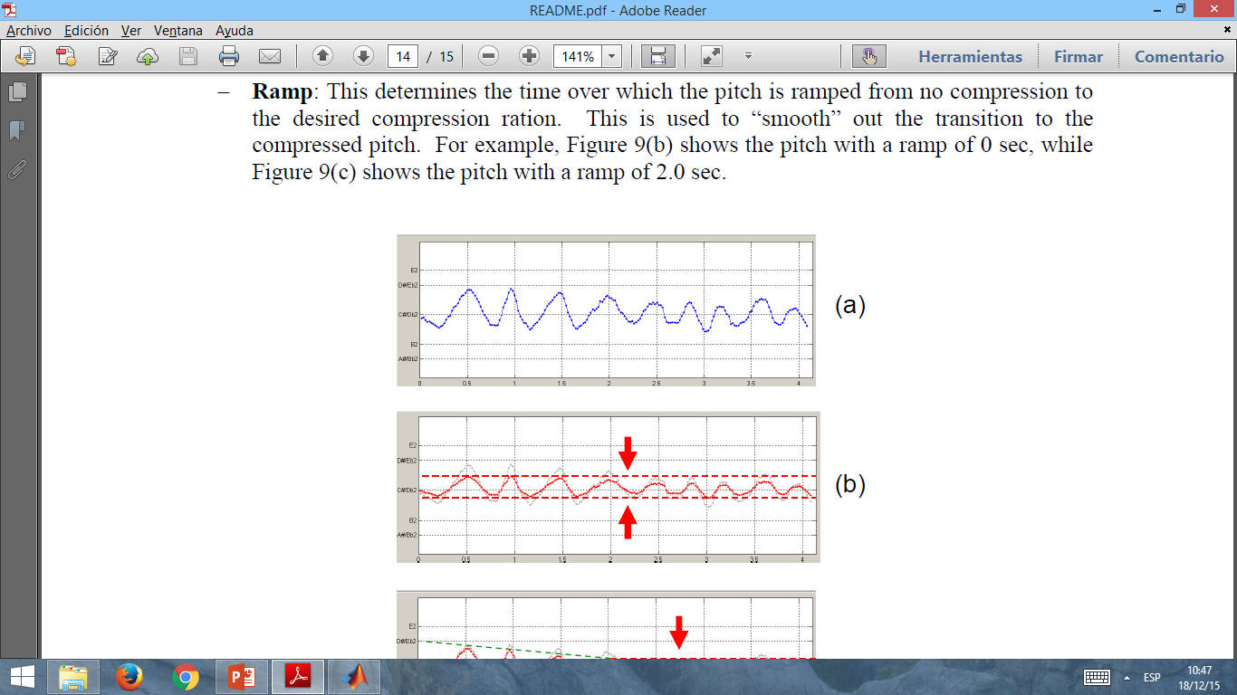
Compresor

Slide 9
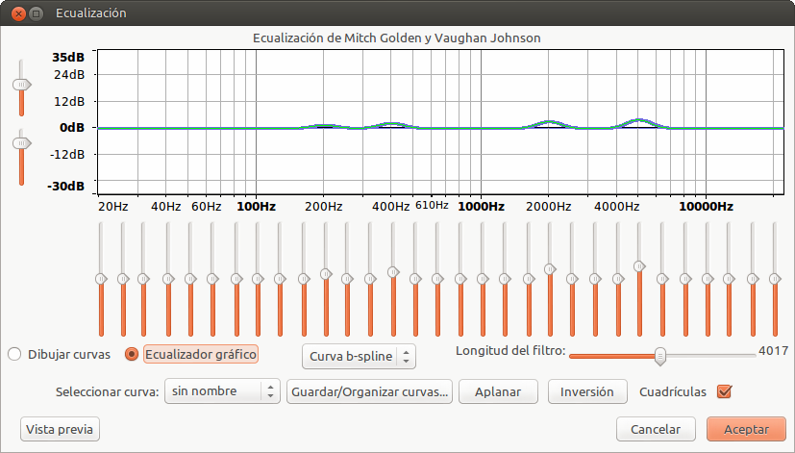
Ecualizadores

Slide 10
Ecualizadores
Permiten aumentar o reducir la ganancia de manera selectiva en rangos de frecuencias definidas.
Las frecuencias centrales para filtros de bandas de octava, ½ octava y 1/3 de octava están estandarizados.
Se realizó un ecualizador de 20 canales con frecuencias estándares:
{22.4, 31.5, 45, 63, 90, 125, 180, 250, 355, 500, 710, 1000, 1400, 2000, 2800, 4000, 5600, 8000, 11200, 16000};

Slide 11
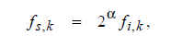
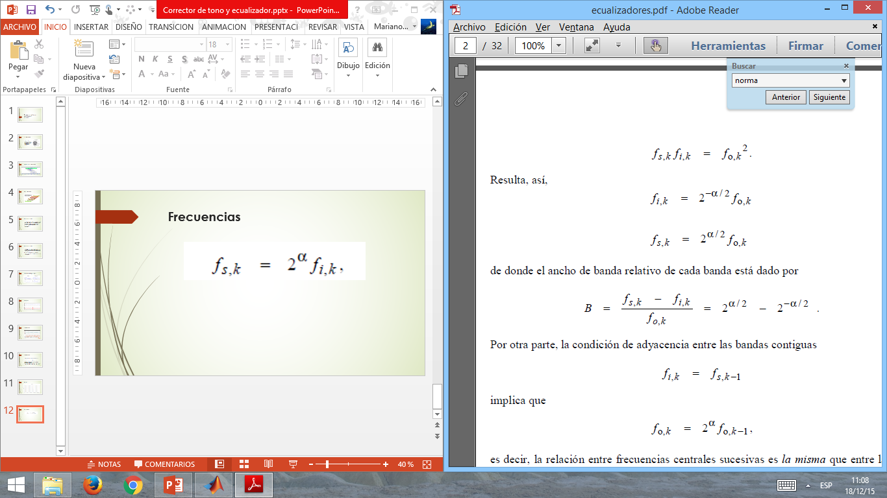
Frecuencias

Slide 12
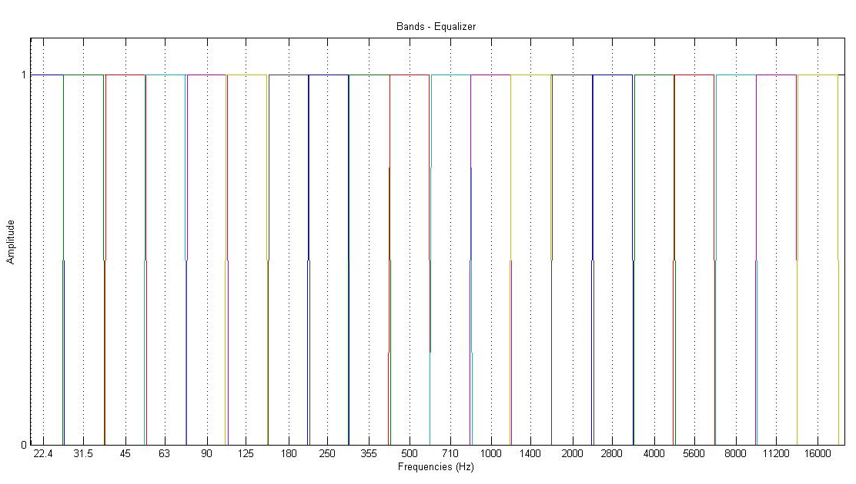
Canales

